Slide 1
9. MEZUNİYET ÖNCESİ TIP EĞİTİMİ ÇALIŞTAYI 2015-2016 TIP EĞİTİMİ ÖĞRENCİ KOMİSYONU DÖNEM 2 ÖMER TAYYİP ÖZEN

Slide 2
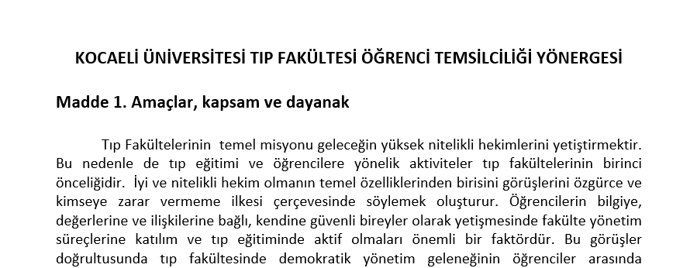
Öğrenci Temsilcisi
Öğrenci temsilcilerinin görevlerinin tam olarak belirlenmesi ve görevlerinin seçilen temsilcilere anlatılması
Üst dönemlerden tecrübeli temsilci arkadaşlarımızın bu konuda yardımcı olması
http://tip.kocaeli.edu.tr/

Slide 3
Ders kurulları
Dolaşım ve Solunum Sistemi
Sindirim Sistemi ve Metabolizma
Ürogenital ve Endokrin Sistem
Sinir Sistemi ve Duyu Organları
Hastalıkların Biyolojik ve Psikososyal Nedenleri

Slide 4
Ders programı
Derslerin sıralaması
Değişen dersler

Slide 5
Klinik korelasyon
Hocalarımıza derslerin zamanının haber verilmesi
Arkadaşlarımızın ilgisi

Slide 6
Anatomi laboratuvarı
Maketlerin durumu
Pratik Sınav

Slide 7
Biyokimya laboratuvarı
Laboratuvar öncesi video ile anlatım

Slide 8
Histoloji laboratuvarı
4. kurulda pratik sınavın olmayışı

Slide 9
KBL
Belirli bir düzen olmaması
Yalnızca bir hocamızın ilgileniyor olması

Slide 10
PDÖ
Hocalarımızın ilgisi
PDÖ saatleri, çeşitliliği, verimliliği ve değeri artabilir mi

Slide 11
İletişim becerileri dersleri
Saatleri

Slide 12
Kültür dersleri
3.sınıftan 4. sınıfa geçerken şart olmasının çıkartılması
Kurul sınavlarımıza yakın tarihlerde olmaması

Slide 13
Sınıf Ortalaması
Geçen seneye göre düşük olması
Hocalarımızın derste anlattığıyla sorularının uyumlu olmaması
Kurul sınavlarındaki barajlar
Aynı konu üzerinde farklı görüşler
 | KURUL 1 | KURUL 2 | KURUL 3 | KURUL 4 | KURUL 5
2014-2015 | 74,09 | 76,57 | 66,94 | 72,48 | 72,76
2015-2016 | 66,44 | 65,73 | 67,26 | 71,09

Slide 14
Sınav sonuçlarının açıklanması
Pratik puanlar ve hatalı soruların geç gönderilmesinden dolayı yaşanan gecikme
İletişim becerileri puanı
Kurul değerlendirme

Slide 15
Kurul değerlendirme
Sınavdan sonra olması
Yeterli sürenin tanınması

Slide 16
Kütüphane Çalışma Odaları

Slide 17
Teşekkürler… ☺

